Slide 1
Наблюдение за ростом растения
Воспитатель:
Попова Ольга Петровна

Slide 2
А что получится из маленького семени?
Трудно жить без чуда
Чудо будет всюду.
Хоть пока и маленький,
Он умеет чувствовать
Чтобы смог он вырасти
Нужно постараться
Верим, что старания
Будут не напрасны.

Slide 3
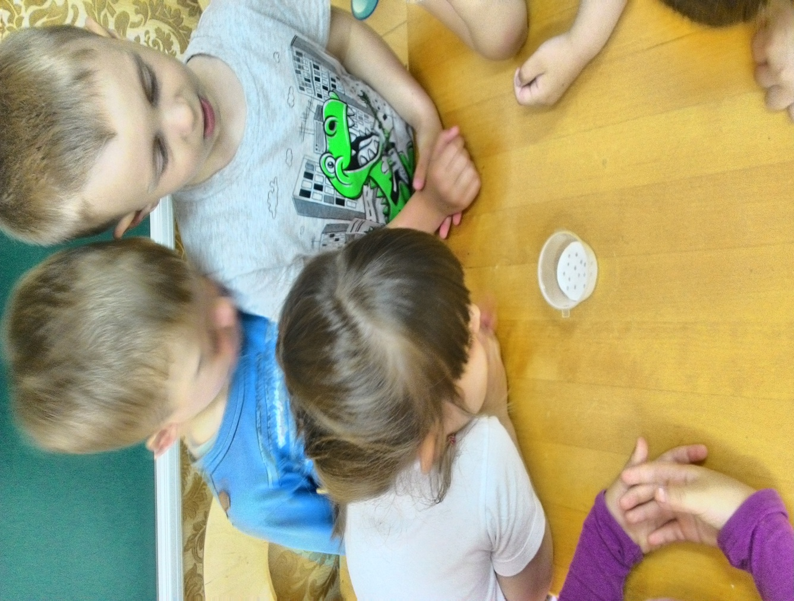
Они так нежили , так радовали глаз.
Так сладко в душу веяли весною.

Slide 4
Наше зернышко проснулось
Есть, есть душа у каждого ростка.
У каждого ростка есть жизни срок.
Есть время детства, юности, цветения, Плодоношения, Старости порог
Есть время сна и время пробуждения

Slide 5
А теперь пришло время посеять зернышко в землю.
Набрали земли в пластиковую емкость, увлажнили хорошенько и посадили семечко.
Набрались терпения, и стали ждать.

Slide 6
Была зима за окнами, На улице мороз. У нас на подоконнике Росток молоденький рос.
О ,чудо наше семя начало прорастать. Мы его полили, землю прорыхлили. И снова стали ждать.
Как же хочется ещё что- нибудь посадить.

Slide 7
Скорее росток расскрой листок Он очень нужен мне .
Появился маленький листочек.
Ну теперь-то наше ра
стение начнет расти.

Slide 8
Любуемся мы на баклажан Посмотрите, как растет. Будем мы ухаживать,Будем поливать, будем за растением дружно наблюдать.
Вместо одного листочка, мы видим уже два.
Не забываем, конечно, поливать и рыхлить землю, чтобы воздух проникал к корешкам.
И конечно же ставим на окошко, где много света.

Slide 9
Поливаем, удобряем Путь закрыт здесь сорнякам
Кажется самому растению уже хочется быстрее вырасти.
Каждый день оно увеличивается.

Slide 10
Наш баклажан заметно вырос.
Пришло время его немного подкормить.
Разводим колпачок с кормом в литре воды, хорошо размешиваем…..
удобрение готово, можно поливать .

Slide 11
Мы следили за ростком,
Каждый листик берегли.
С каждым листиком зеленым
Мы возились как могли.
Каждый листик молодой обливали мы водой.

Slide 12
Кто весной не сеет, тот осенью не жнет.
Теперь наше растение нужно высадить в землю. Хорошо его увлажним.

Slide 13
Место должно быть светлое, просторное и защищенное, мы выбрали для этого площадку поближе к зданию.
Взяли грабли и лопатки.
В огород пошли ребятки.
Нужно только не лениться,
Нужно только научиться
Правильно сажать.
Мы лопатку взяли лунку раскопали.
Баклажан сажали,
Землей засыпали,
Водой поливали.

Slide 14
Ценят не папаху и не слова, а каждодневные дела
Сверху немного утрамбовываем, для того чтобы растение крепко было закреплено в почве.

Slide 15
Весенний дождик озорной
Долго поливал водой.
Нам теперь надо потрудиться
Хорошенько все взрыхлить.

Slide 16
Настал июнь- начало лета
Кругом цветы, опять жара,
А он растет на радость нам!

